Slide 1
Предсказание отказов оборудования
Команда: ikanam_chipi_chipi

Slide 2
Проблематика
01
02
03
Простои оборудования (из-за нехватки дисков)
Избыточные расходы (слишком большие запасы дисков, которые не задействованы)
Ошибки в прогнозах (из-за использования упрощённых статистических методов на данный момент)

Slide 3
Решение и Прототип

Slide 4

Инструменты
Python
Модель машинного обучения — CatBoost

Slide 5


Киллер-фича
Отбор наиболее ярких представителей классов с помощью косинусного расстояния
Сохраняем временные ряды этих представителей полностью
Сокращение объёма данных
Получение точных прогнозов при меньших финансовых затратах
Значительное ускорение обучения и снижение потребления ресурсов

Slide 6
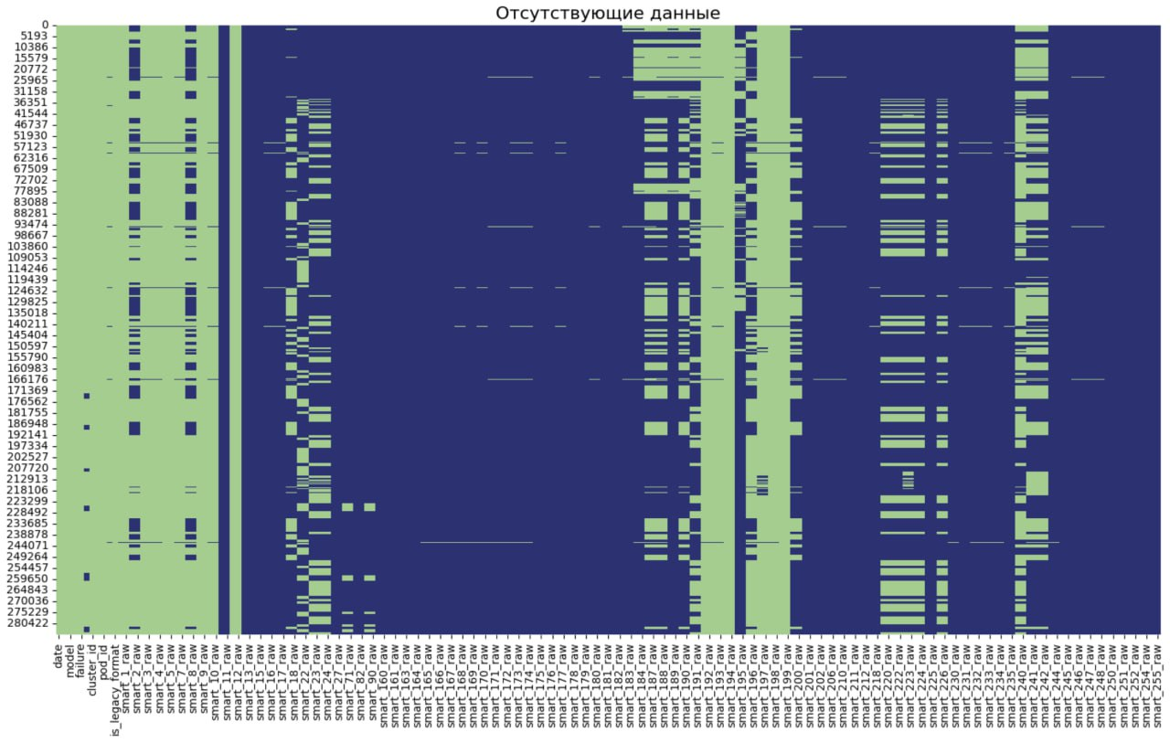
Предобработка данных

Slide 7
Предобработка данных
Удаление колонок с числом пропусков >=80%
восстановление баланса в колонке cluster_id
заполнение пропусков модой или нулём

Slide 8
Масштабируемость
Использование нейронной сети при наличии бОльшего объёма вычислительных ресурсов, а также возможность ускоренного дообучения модели при изменении данных
Применение этого инструмента в любых задачах, связанных с прогнозированием спроса

Slide 9



ikanam_chipi_chipi
Аделя Сабирова
Максим Ляра
Станислав Палатов
Analytic, designer
Team lead, Data scientist
Data scientist
TG: @maxlyara1

